Slide 1


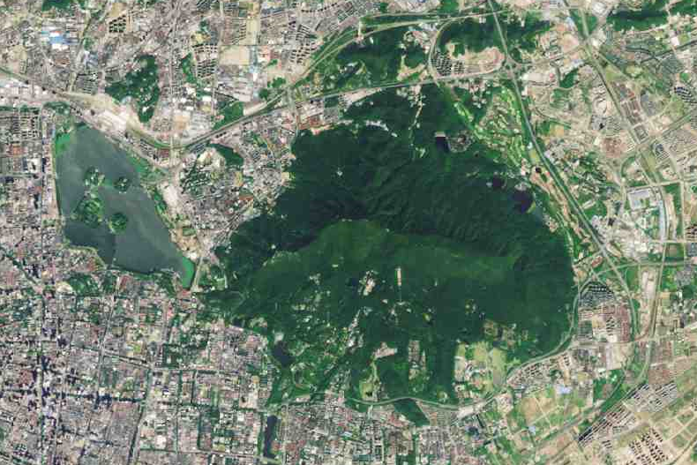
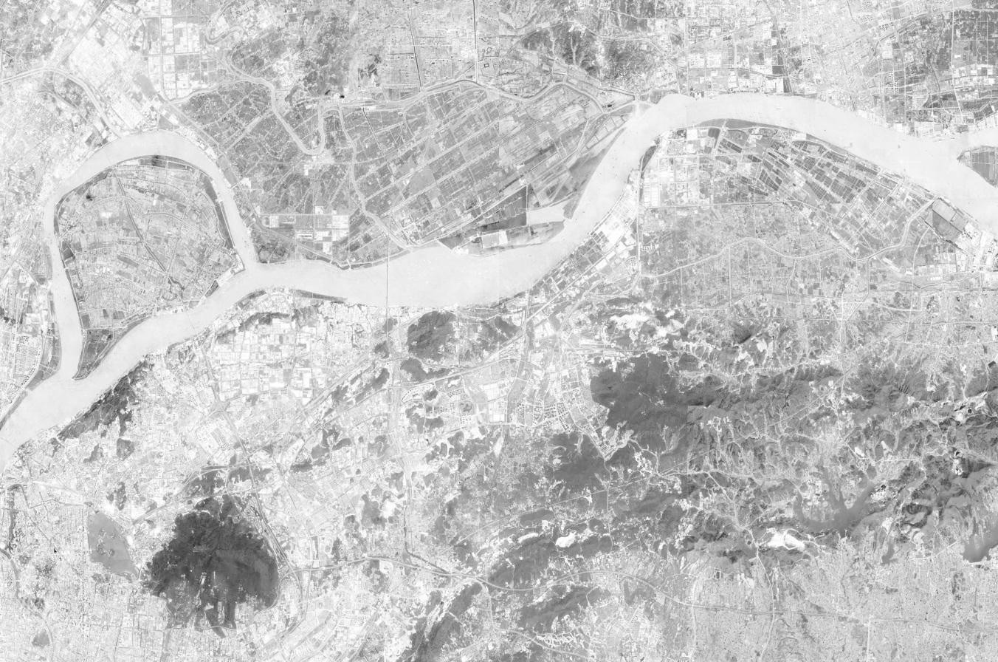
前言
为进一步挖掘用地潜力，促进土地资源集约节约利用，改善片区居住环境，我局会同南京市土地储备中心开展了《南京市主城区(城中片区)—孝陵卫及城中范围内的沧波门和麒麟门单元控制性详细规划》NJZCe010-21规划管理单元图则修改工作。
根据《中华人民共和国城乡规划法》、《南京市国土空间规划条例》，现将《南京市主城区(城中片区)—孝陵卫及城中范围内的沧波门和麒麟门单元控制性详细规划》NJZCe010-21规划管理单元图则修改成果向社会予以公布。
南京市国土空间规划编制成果公布
《南京市主城区(城中片区)—孝陵卫及城中范围内的沧波门和麒麟门单元控制性详细规划》NJZCe010-21规划管理单元图则修改
说明
1、本规划是城市发展的控制与引导性文件，不代表具体的项目实施计划和实施方案。一旦有建设行为，应依据批准的具体项目建设方案实施。
2、国土空间规划是不断优化更新的过程，规划内容以南京市规划和自然资源局存档备查的最新版本为准，同一地区同内容深度规划若有更新，南京市规划和自然资源局将依法及时在网站上公布，本材料自动作废。
3、本材料版权及解释权归南京市规划和自然资源局所有，未取得版权人的书面授权，谢绝改变、分发、发布或使用本材料图文资料。
地 址：南京市鼓楼区中山路171号
邮 编：210005
网 址：http://ghj.nanjing.gov.cn
咨询电话：025-85473577
南京市规划和自然资源局
二O二六年四月

Slide 2
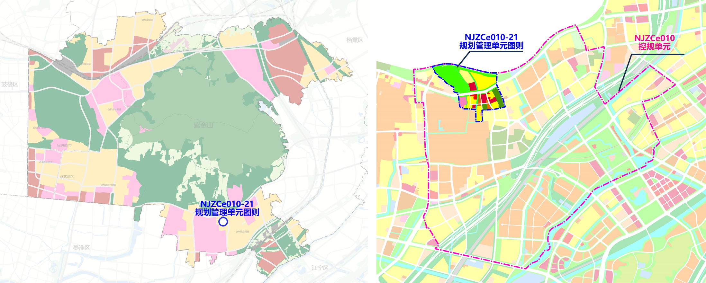
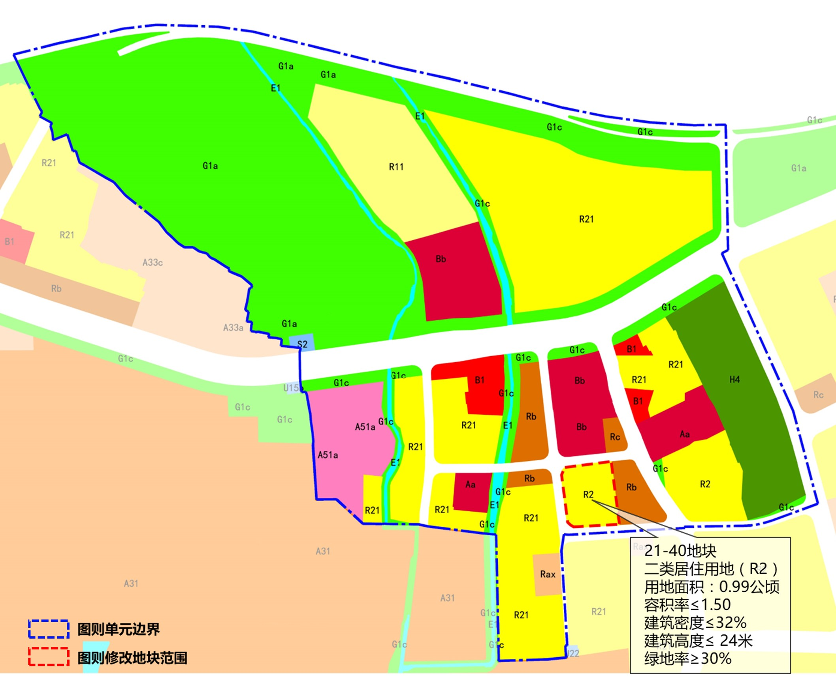
《南京市主城区(城中片区)—孝陵卫及城中范围内的沧波门和麒麟门单元控制性详细规划》NJZCe010-21规划管理单元图则修改
区位
图则修改内容
NJZCe010-21规划管理单元图则位于玄武区孝陵卫街道，东至规划双拜岗路、西至邵家山西侧-南京理工大学围墙、南至双拜岗东路-规划后标营路、北至沪宁高速南京连接线，用地面积约79.78公顷。
（一）用地性质及控制指标：21-40地块用地性质调整为二类居住用地（R2），容积率调整为≤1.5，建筑密度调整为≤32%；
（二）新增规划控制条文：单元内公共设施类地块新建或改扩建时，可结合实际需求统筹优化停车配置。
本图则在玄武区的位置
批准单位 | 南京市人民政府
批准文号 | 宁政复〔2026〕036号
本图则在NJZCe010控规单元的位置

